Slide 1
RESPONSABILIDADE CIVIL NO DIREITO DIGITAL

Slide 2
Introdução

Slide 3
É um tema cada vez mais relevante na sociedade atual.
Com a crescente utilização da internet e das tecnologias digitais, surgem novas formas de danos e prejuízos que podem ser causados a diversas figuras.
Importante mencionar fatores como:
Direitos da personalidade e violações
Fake news
Atos ilícitos indenizáveis, etc

Slide 4
A RESPONSABILIDADE CIVIL NA DIVULGAÇÃO DE FAKE NEWS
Liberdade de expressão
Limitação de direitos
Notícias não ofensivas à honra e dignidade de terceiros
Pode atingir a sociedade como um todo

Slide 5
A RESPONSABILIDADE CIVIL E DANOS MORAIS POR MENSAGENS VIA WPP/ GRUPOS OU CHATS
Ilícito Civil
Atento ao Código Civil
Notícias não ofensivas à honra e dignidade de terceiros
STJ e divulgação não autorizada

Slide 6
RESPONSABILIDADE CIVIL DAS PLATAFORMAS DIGITAIS EM FACE DE TERCEIRO
Intermediação
Medidas que coibem a prática de condutas ilícitas
Deveres das empresas

Slide 7
AFRONTA À IMAGEM E RESPONSABILIDADE DOS AUTORES DA OFENSA
Autorização e uso da imagem
Indenização e função social da responsabilidade civil

Slide 8
Agora a parte prática

Slide 9
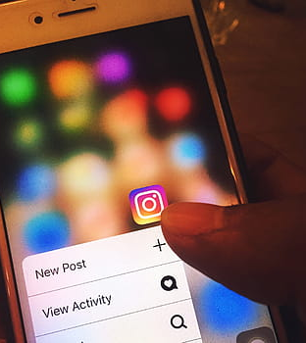
DIVULGAÇÃO DE CONTEÚDOS INFORMATIVOS NAS REDES SOCIAIS

Slide 10
Criação de um Instagram para divulgar conteúdos didáticos e interativos sobre o tema
Início: 08/05
Possibilidade de entrevista/gravação com advogados especializados no assunto

Slide 11
Obrigado pela atenção!

